Slide 1



Verbeterde Meldcode gebruik van het afwegingskader
Data: 26 en 27 en 28 november 2018
Trainers LOCK: Michelle Steenbeek en Florieke Stofmeel

Slide 2


Programma
Welkom en Wat kom je halen? - LOCK
Route in de Jeugdzorg - PO
Waarom een Verbeterde meldcode? - LOCK
Puzzelen met de Verbeterde Meldcode - LOCK
Uitleg afwegingskader voor het onderwijs - LOCK
Pauze
Werkwijze en veranderingen Veilig Thuis - VT
Oefenen met Verbeterde Meldcode a.h.v. een casus - LOCK
En hoe nu verder?

Slide 3

Welkom en Wensen
Wat kom je halen?
Waar wil je antwoord op krijgen?
Onderwerpen:
Route in Jeugdzorg
Verbeterde meldcode
Veilig Thuis
Beschermingstafel

Slide 4

Route in Jeugdzorg
Input van passend onderwijs

Slide 5
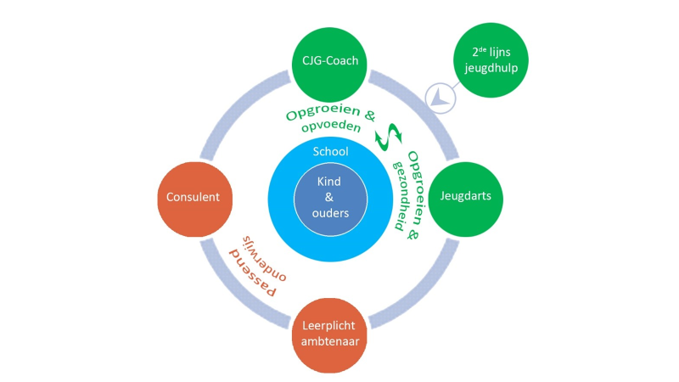
Route in Jeugdzorg

Slide 6

Waarom een verbeterde Meldcode?
Wat weet je al over de meldcode?

Slide 7
Doelen Verbeterde Meldcode
Onveilige situaties beter en eerder in beeld hebben
Directbetrokkenen sneller kunnen helpen
De veiligheid beter kunnen monitoren over langere tijd
Notes:
Meldcode = hoe ga je met je zorgen om!
7

Slide 8

Leg de stappen van de Verbeterde Meldcode op volgorde
Notes:
Meldcode = hoe ga je met je zorgen om!
8

Slide 9
Stappen van de meldcode
Stap 1: Onderzoek - breng de signalen feitelijk in kaart
Stap 2: Overleg met collega’s en indien nodig vraag advies bij Veilig Thuis
Stap 3: Ga in gesprek met cliënt/klant
Stap 4: Weeg de aard en de ernst van het geweld, toepassen van het afwegingskader - bij twijfel raadpleeg Veilig thuis (afwegingsvragen 1 en 2)
Stap 5: Beslissen:
Is melding bij VT noodzakelijk?
Is hulpverlening daarnaast ook nog mogelijk? (afwegingsvragen 3, 4 en 5)

Slide 10



Voorlichtingsvideo Rijksoverheid

Slide 11
3 Meldnormen
Meldnorm 1: In ALLE gevallen van acute onveiligheid en/of structurele onveiligheid en disclosure.
Meldnorm 2: In alle ANDERE gevallen waarin de beroepskracht meent dat hij, gelet op zijn competenties, zijn verantwoordelijkheden en zijn professionele grenzen, in onvoldoende mate effectieve hulp kan bieden of kan organiseren bij (risico’s op) huiselijk geweld en/of kindermishandeling.
Meldnorm 3: Wanneer een beroepskracht die hulp biedt of organiseert om betrokkenen te beschermen tegen het risico op huiselijk geweld en/of kindermishandeling, constateert dat de onveiligheid niet stopt of zich herhaalt.

Slide 12
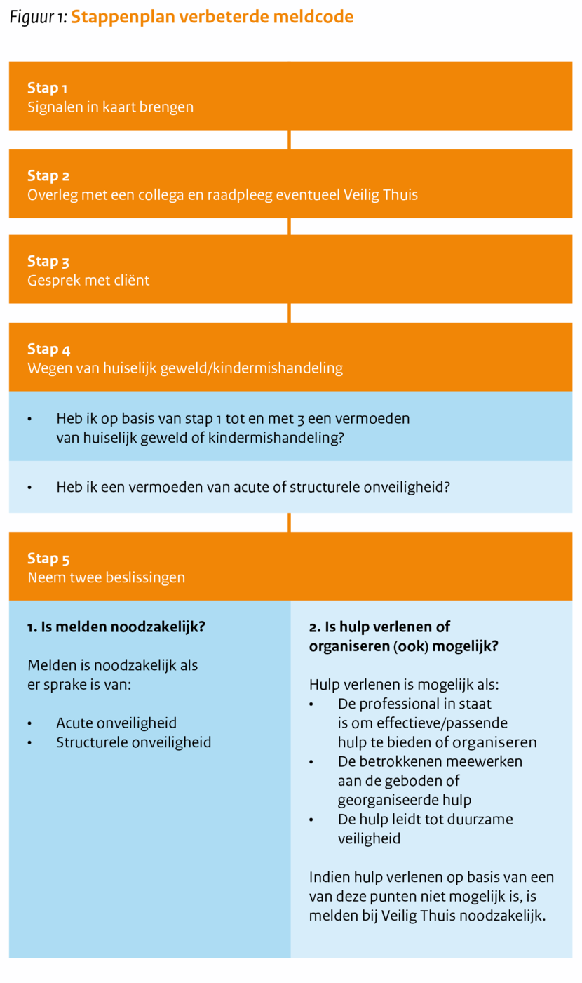

Slide 13
5 Afwegingsvragen in stap 4 en 5 Meldcode
Vraag 1: Heb ik op basis van stap 1 tot en met 3 nog steeds een vermoeden van (dreigende) kindermishandeling en/of huiselijk geweld?
Vraag 2: Is er sprake van van acute onveiligheid en/of structurele onveiligheid?
Vraag 3: Ben ik als professional in staat effectieve hulp te bieden of te organiseren?
Vraag 4: Aanvaarden de betrokkenen hulp en zijn zij bereid zich hiervoor in te zetten?
Vraag 5: Leidt de ingezette hulp tot de noodzakelijke resultaten ten aanzien van de veiligheid en/of het welzijn (herstel) van alle betrokkenen?

Slide 14
Definitie acute onveiligheid
Een persoon is in direct fysiek gevaar, diens veiligheid
is de komende dagen niet gegarandeerd en hij of zij heeft direct bescherming nodig.
- betreft de aanwezigheid van fysiek of seksueel geweld (met of zonder letsel)
- de áfwezigheid van de meest basale verzorging
(waaronder eten, drinken, kleding en onderdak) in geval van zorgafhankelijke kinderen of (oudere) volwassenen
- onnodig toedienen van medicijnen of verrichten van onnodige zorg
Voorbeelden:
Wapengebruik
Geweld tijdens de zwangerschap
(Vermoeden van) seksueel misbruik
Disclosure (onthulling)

Slide 15
Definitie structurele onveiligheid
Er is sprake van herhaling of voortduren van onveilige situaties of van geweld.
Een voorgeschiedenis van huiselijk geweld of kindermishandeling is de belangrijkste voorspeller voor voortduren van onveiligheid (plegerschap of slachtofferschap) in de toekomst.
Voorbeelden:
Minderjarigen die opgroeien bij ouders met zodanig ernstige problematiek ten gevolge van verstandelijke beperking, middelenverslaving, psychische problematiek
→ de fysieke/emotionele veiligheid van het kind wordt bedreigd
→ de ontwikkelmogelijkheden van deze minderjarigen worden structureel ingeperkt

Slide 16
Veilig Thuis Kennemerland

Slide 17
Even peilen…
… wat jullie allemaal weten van Veilig Thuis en veiligheid?

Slide 18
Hoeveel VT organisaties zijn er?

Slide 19
Hoeveel kinderen groeien er jaarlijks op in een gezin waar huiselijk geweld speelt?

Slide 20
Hoeveel dodelijke slachtoffers (als gevolg van huiselijk geweld) zijn er per jaar?

Slide 21
Hoeveel politiemeldingen ongeveer per maand bij VT?

Slide 22
Hoeveel meldingen krijgt VT Kennemerland van basisscholen per jaar?

Slide 23
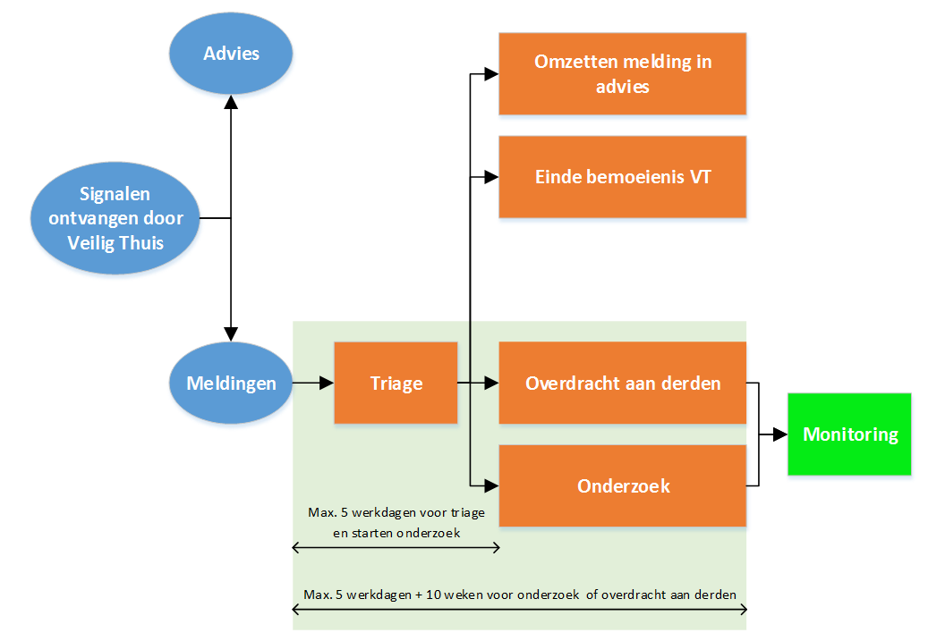

Slide 24
Dat brengt ons bij de Triage..
Doel
Informatie verzamelen uit…
Veiligheidstaxatie
Vervolg

Slide 25
Veranderingen vanaf 2019
Vernieuwd Handelingsprotocol
Vernieuwd Instrument veiligheidsbeoordeling
Radarfunctie
Monitoren versterken
Meer afstemming en samenwerken tussen de professional en Veilig Thuis
→ Partnerschap

Slide 26
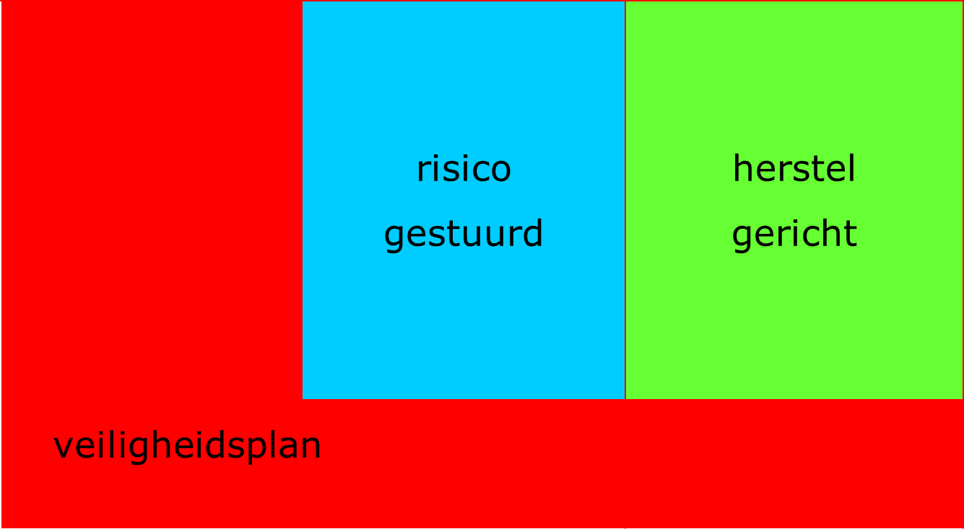
Visie en opdracht

Slide 27
Het ‘waarom’ van de radarfunctie

Slide 28
Wat valt er nog meer onder de hoed van Veilig Thuis?
Multidisciplinair Centrum Kindermishandeling (MDCK)
Integrale Crisisdienst (ICD)

Slide 29
De Beschermingstafel
Wanneer?
Mogelijke uitkomsten:
Hulpverlening in vrijwillig kader gaat door
Hulpverlening binnen het vrijwillige kader inzetten bij het CJG en/of bij een gecertificeerde instelling (DJGB, WSG of het Leger des Heils) gericht op het werken aan de veiligheid en het maken van concrete afspraken hierover.
Raadsonderzoek

Slide 30
Bereikbaarheid
VT:
Oostvest 60, Haarlem
088-8006200
0800-2000
info@veiligthuis-ken.nl
ICD:
Tel. 088-8006201
ICD@veiligthuis-ken.nl

Slide 31
Veilig Thuis Kennemerland

Slide 32
Oefenen met Casus
zie casus voor basisonderwijs

Slide 33

BEDANKT! Meer informatie:
Volg het LOCK op twitter, facebook en linkedIn

Slide 34
Terugblik op bijeenkomst
- Is jouw vraag beantwoord?
- Wat neem je mee van vandaag naar jouw locatie?
- TIP: impulstraject benutten igv relevante casus
- Werken aan veiligheid doen we met elkaar!

